Slide 1
EJECUCIÓN PRESUPUESTARIA DE GASTOS ACUMULADA al mes de Julio de 2017 Partida 08: MINISTERIO DE HACIENDA
UNIDAD DE ASESORÍA PRESUPUESTARIA
SENADO DE LA REPÚBLICA DE CHILE
Valparaíso, septiembre 2017

Slide 2
Ejecución Presupuestaria de Gastos Acumulada al mes de Julio de 2017 Ministerio de Hacienda
Principales hallazgos
La ejecución del Ministerio en julio ascendió a $33.232 millones, equivalente a un gasto de 6,7% respecto al presupuesto inicial, en línea al registrado a igual mes del año 2016, y mayor en 2,5 puntos porcentuales respecto al gasto acumulado a igual periodo del año anterior.
A nivel consolidado, el presupuesto vigente considera modificaciones por $13.178 millones, incrementando principalmente los subtítulos 34 “servicio de la deuda” ($9.420 millones); 29 “adquisición de activos no financieros” ($2.630 millones); 21 “gastos en personal” ($1.017 millones); y, 23 “prestaciones de seguridad social” ($603 millones); mientras que el subtítulo 31 es el único que presenta reducciones “iniciativas de inversión”, por $903 millones afectado los Programas SII y Servicio Nacional de Aduanas.
Respecto a los subtítulos, el mayor gasto se registra en los subtítulos 23 “prestaciones de seguridad social”, con una ejecución del 396%; y, 34 “servicio de la deuda” con un 92%, este último afectando a los Programas: Secretaría y Administración General, SAG ($41 millones); DIPRES ($2.317 millones); SII ($6.269 millones); Aduanas ($2.316 millones); Tesorería ($72 millones); Dirección de Compras ($394 millones); SBIF ($282 millones); UAF ($45 millones); y, CDE ($69 millones) todos destinados al pago de las obligaciones devengadas al 31 de diciembre de 2016 (deuda flotante). De los cuales, solo la Dipres y Tesorería no presentan los Decretos modificatorios respectivos.

Slide 3
Ejecución Presupuestaria de Gastos Acumulada al mes de Julio de 2017 Ministerio de Hacienda
Principales hallazgos
En cuanto a los programas, el 75,2% del presupuesto inicial, se concentra en el Servicio de Impuestos Internos (37,5%), Servicio Nacional de Aduanas (14,3%), el Servicio de Tesorería (11,1%) y la Superintendencia de Bancos e Instituciones Financiera (12,3%), los que al mes de julio alcanzaron niveles de ejecución de 64,6%, 57,3%, 70,5% y 46,7% respectivamente, calculados respecto al presupuesto vigente.
El Servicio de Tesorería es el que presenta el mayor avance con un 70,5%, explicado principalmente por el gasto registrado en “personal” que a la fecha registra una ejecución de 77,5%, que a su vez representa el 84,8% de la erogación efectuada a la fecha, representando el 67,2% del presupuesto vigente.
Finalmente, el Programa de Modernización Sector Público es el que presenta la menor erogación con un 39,4%.

Slide 4
Ejecución Presupuestaria de Gastos Acumulada al mes de Julio de 2017 Ministerio de Hacienda
en miles de pesos 2017

Slide 5
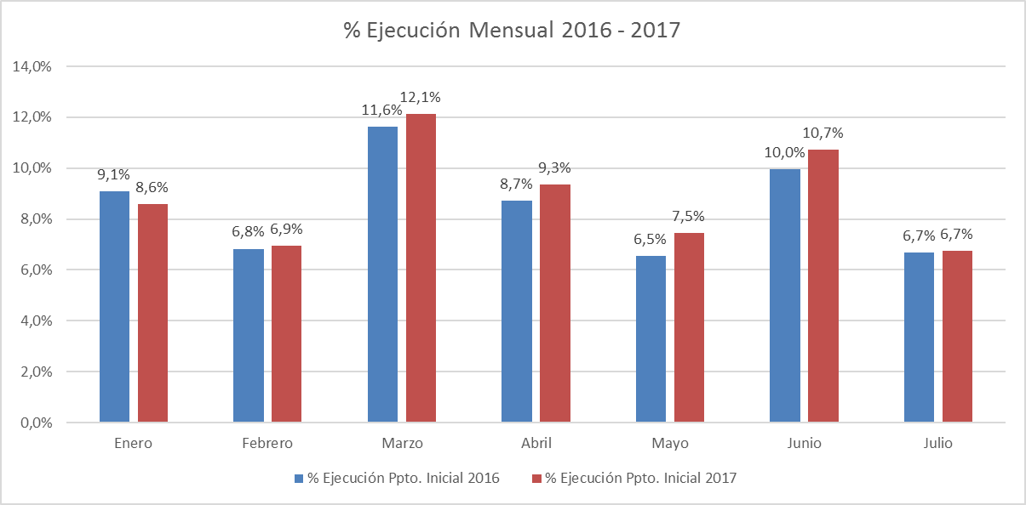
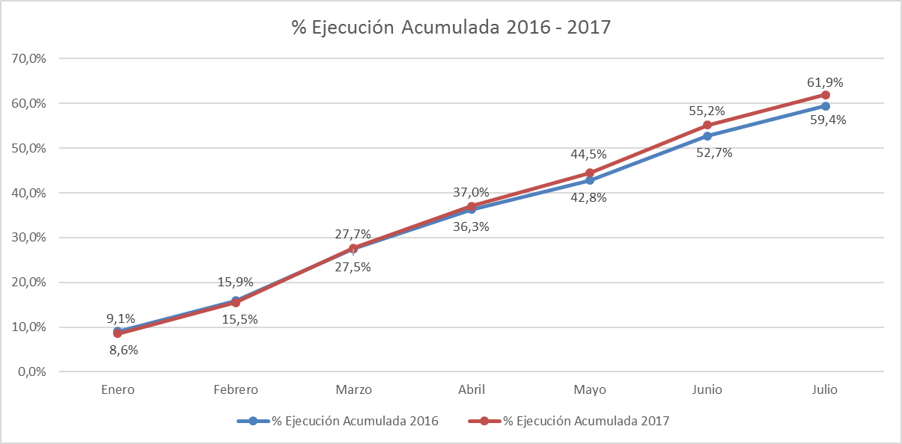
Ejecución Presupuestaria de Gastos Acumulada al mes de Julio de 2017 Ministerio de Hacienda
Comportamiento de la Ejecución Presupuestaria de la Partida 2016 - 2017

Slide 6
Ejecución Presupuestaria de Gastos Acumulada al mes de Julio de 2017 Partida 08, Resumen por Capítulos
en miles de pesos 2017
Fuente: Elaboración propia en base a Informes de ejecución presupuestaria mensual de DIPRES

Slide 7
Ejecución Presupuestaria de Gastos Acumulada al mes de Julio de 2017 Partida 08, Capítulo 01, Programa 01: SECRETARÍA Y ADMINISTRACIÓN GENERAL
en miles de pesos 2017

Slide 8
Ejecución Presupuestaria de Gastos Acumulada al mes de Julio de 2017 Partida 08, Capítulo 01, Programa 06: UNIDAD ADMINISTRADORA DE LOS TRIBUNALES TRIBUTARIOS Y ADUANEROS
en miles de pesos 2017

Slide 9
Ejecución Presupuestaria de Gastos Acumulada al mes de Julio de 2017 Partida 08, Capítulo 01, Programa 07: SISTEMA INTEGRADO DE COMERCIO EXTERIOR (SICEX)
en miles de pesos 2017

Slide 10
Ejecución Presupuestaria de Gastos Acumulada al mes de Julio de 2017 Partida 08, Capítulo 01, Programa 08: PROGRAMA DE MODERNIZACIÓN SECTOR PÚBLICO
en miles de pesos 2017

Slide 11
Ejecución Presupuestaria de Gastos Acumulada al mes de Julio de 2017 Partida 08, Capítulo 02: DIRECCIÓN DE PRESUPUESTOS
en miles de pesos 2017

Slide 12
Ejecución Presupuestaria de Gastos Acumulada al mes de Julio de 2017 Partida 08, Capítulo 03: SERVICIO DE IMPUESTOS INTERNOS
en miles de pesos 2017

Slide 13
Ejecución Presupuestaria de Gastos Acumulada al mes de Julio de 2017 Partida 08, Capítulo 04: SERVICIO NACIONAL DE ADUANAS
en miles de pesos 2017

Slide 14
Ejecución Presupuestaria de Gastos Acumulada al mes de Julio de 2017 Partida 08, Capítulo 05: SERVICIO DE TESORERÍAS
en miles de pesos 2017

Slide 15
Ejecución Presupuestaria de Gastos Acumulada al mes de Julio de 2017 Partida 08, Capítulo 07: DIRECCIÓN DE COMPRAS Y CONTRATACIÓN PÚBLICA
en miles de pesos 2017

Slide 16
Ejecución Presupuestaria de Gastos Acumulada al mes de Julio de 2017 Partida 08, Capítulo 08: SUPERINTENDENCIA DE VALORES Y SEGUROS
en miles de pesos 2017

Slide 17
Ejecución Presupuestaria de Gastos Acumulada al mes de Julio de 2017 Partida 08, Capítulo 11: SUPERINTENDENCIA DE BANCOS E INSTITUCIONES FINANCIERAS
en miles de pesos 2017

Slide 18
Ejecución Presupuestaria de Gastos Acumulada al mes de Julio de 2017 Partida 08, Capítulo 15: DIRECCIÓN NACIONAL DEL SERVICIO CIVIL
en miles de pesos 2017

Slide 19
Ejecución Presupuestaria de Gastos Acumulada al mes de Julio de 2017 Partida 08, Capítulo 16: UNIDAD DE ANÁLISIS FINANCIERO
en miles de pesos 2017

Slide 20
Ejecución Presupuestaria de Gastos Acumulada al mes de Julio de 2017 Partida 08, Capítulo 17: SUPERINTENDENCIA DE CASINOS DE JUEGO
en miles de pesos 2017

Slide 21
Ejecución Presupuestaria de Gastos Acumulada al mes de Julio de 2017 Partida 08, Capítulo 30: CONSEJO DE DEFENSA DEL ESTADO
en miles de pesos 2017

